Slide 1
薪酬管理

Slide 2

内容提要
▲人力资本理论
▲ 360°薪酬
▲ 薪酬制度
▲ 薪酬体系设计

Slide 3
人力资本理论
20世纪50、60年代初，美国著名经济学家舒尔茨、贝克尔创建
主要观点.
  资本分两种：物质和人力资本
  人力资本对现代经济增长的贡献远大于物质成本
  人力资本是现代经济发展最重要的内生变量和决定性要素

Slide 4
人力资本的种类
用于医疗保健的投资
用于在职培训的投资
用于各种正规教育的投资
用于成人教育的投资
用于个人和家庭为寻找更好的就业机会而进行流动的投资。

Slide 5

具有激励作用的管理手段
绩效管理
目标管理
行为校正
员工参与：参与式管理、质量圈、员工持股计划
浮动工资：计件工资、利润分成方案
技能工资方案：
灵活福利：
股票期权
薪酬设计

Slide 6
什么是360°薪酬？
固定工资
月度奖金
年度奖金
现金补贴
保险福利
带薪休假
利润分享
持股
``````
经济性薪酬
薪酬
非经济性薪酬
工作认可
挑战性工作
工作环境
工作氛围
发展、晋升机会
能力提高
职业安全
``````

Slide 7
薪酬制度
目的：
  保证薪酬在劳动力市场上具有竞争性，吸引优秀人才
  对员工的贡献给予相应的回报，激励保留员工
  通过薪酬机制，将短、中、长期经济利益结合，促进公司与员工结成利益共同体关系
原则：
  员工的职位等级、工作表现、劳动力市场状况、员工的潜力等是决定员工个人工资的依据
  外部劳动力市场的工资水平是确定公司工资标准的重要参考依据
  根据不同岗位的特点，制定不同的工资结构，以最大限度地激励员工的表现
  反对平均主义分配，工资分配适度向高职位、关键人才、市场供给短缺人才倾斜

Slide 8

公平性
竞争性
激励性
经济性
合法性
薪酬体系设计的原则

Slide 9
薪酬管理流程图
制定本企业的薪酬原则与战略
工作分析
工作评价
厘定薪酬结构
市场薪酬调查
确定薪酬水平
薪酬评估与控制

Slide 10
薪资调查
职位评价
建立工资评级
使用工资曲线
调整工资率
工资率确定的五步骤

Slide 11
薪酬体系设计
3P-M
职位（POSITION）
工作绩效表现
（PERFORMANCE）
市场（MARKET）
人（PEOPLE）

Slide 12
如何制定薪资等级体系
RMB
市场定位确定
晋升幅度
（一般10-20%）
员工能力、绩效
表现、经验等确定
根据市场趋势
职位特点确定
职位等级
1级
2级
3级
4级

Slide 13
能力评估
该岗位所需能力 该岗位 被考核人
所需水平 现有水平
产品知识 4 4
市场知识 4 2
财务知识 3 1
决策能力 5 5
谈判技能 5 5
变革管理 5 2
授权能力 5 5
带队伍能力 5 2
计划组织能力 5 2

Slide 14
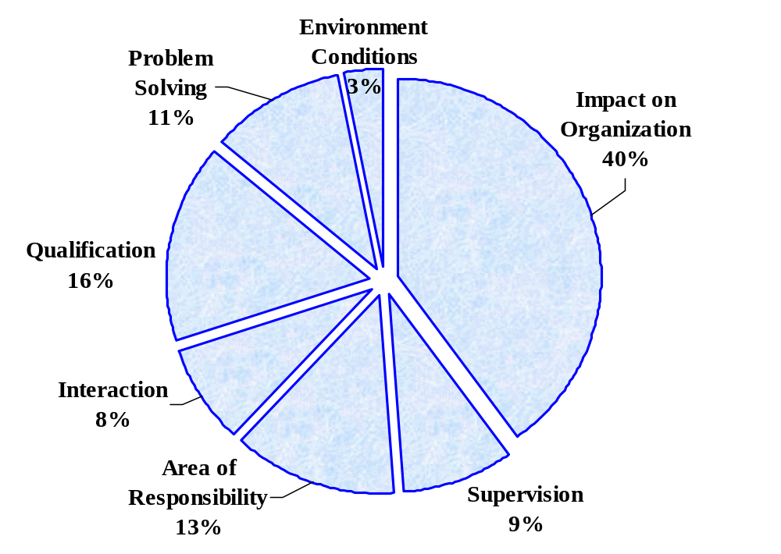
职位评估
环镜条件
解决问题难度
对企业的影响
任职资格
沟通技巧
责任范围
监督管理

Slide 15
如何设计基于绩效的薪资结构
员工的职能不同，其绩效的可评价性不同
奖励高绩效表现员工
将员工个人的绩效表现与公司的整体效益联系起来
控制公司总成本与员工绩效表现间的关系
人力市场的通常做法

Slide 16
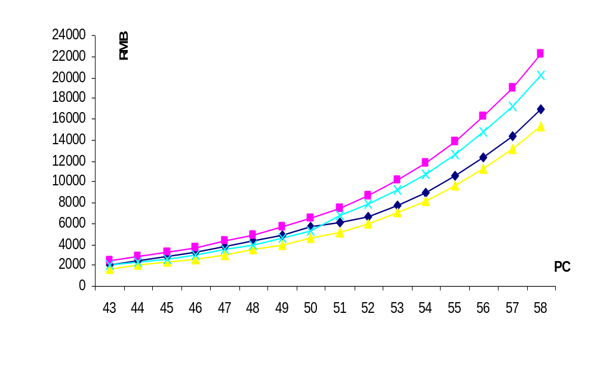
薪酬结构 － Compared with other competitors
A
B
C
D
E
F
G
H
I
J
K
L
Professionals Total Cash MD
Non-Professionas Total Cash MD
Professionals Fixed Cash
Non-professionals Fixed Cash

Slide 17
Personal Compensation Structure
Based on PP
Bonus
Based on CP
Fixed Posi.
Compen.
B. Salary
Variable Al.
Fixed Part
Benefits
Variable Part

Slide 18
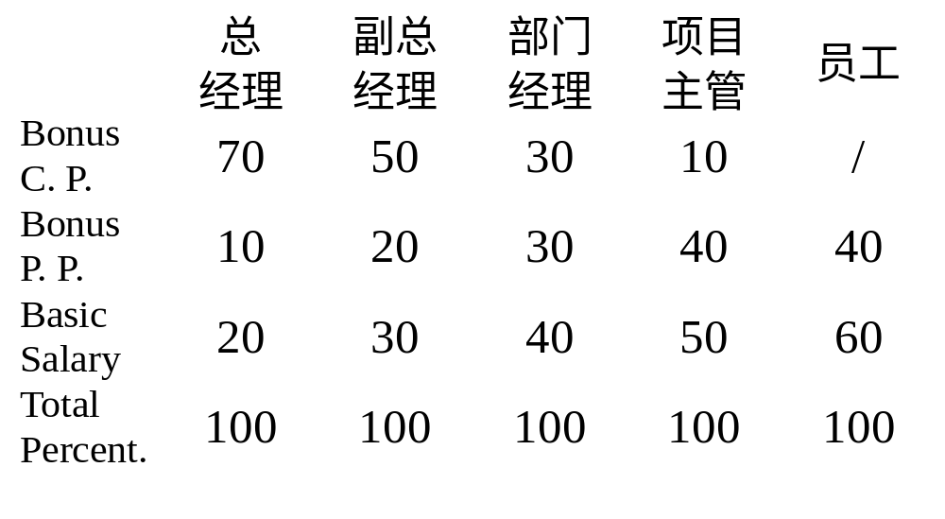
各类人员薪资构成的权重分配

Slide 19
薪酬策略与企业成长阶段的关系
企业成长阶段
薪酬策略
薪酬组合
经营战略
迅速发展阶段
刺激创业
高额基本薪资，中高等奖金与津贴，中等福利
以投资促发展
正常发展至成熟阶段
奖励管理技巧
平均的基本薪资，较高比例的奖金和津贴，中等的福利水平
保持利润和保护市场
无发展和衰退阶段
着重于成本控制
较低的基本薪资，与成本控制相结合的奖金，标准的福利水平
收获利润并向别处投资

Slide 20
薪酬管理的技巧
朝三暮四
两个鸡蛋
激励惯性：弗洛姆激励力量＝目标价值×期望值
望梅止渴

Slide 21
与薪酬管理相关联的主要激励理论
Equity Theory
Expectancy Theory
Reinforcement Theory

Slide 22
激励的原理
——亚当斯的公平理论
当事人A
结果O
投入I
A同B比较
OA OB
IA IB
当事人B
结果O
投入I
OA OB
IA IB
OA OB
IA IB
OA OB
IB IB
满足（心理平衡）
增加结果
减少投入
减少结果
增加投入

Slide 23
基于亚当斯公平理论的激励对策
加强体制改革，贯彻效益优先兼顾公平、按劳分配、多劳多得、奖勤罚懒，建立公平公正的人力资源政策和制度
在公司/单位推行职位分析，确定每一职位的职责、职权，再进行职位评价，根据职位评价的结果建立薪酬管理制度。
加强教育培训，让员工正确客观地评价自己与他人的“投入”与“收入”的比例。

Slide 24
激励的原理
——佛隆姆的期望理论
激励力量= f(效价X期望值）
效 价：个体对他所从事的工作或所要达到的目标的估价。
期望值：个体根据以前的经验判断一定行为能导致某种结
果和满足需要的可能性（概率）。
个人努力
个人成绩
组织奖励
个人需要
反馈

Slide 25
基于佛隆姆期望理论的激励对策
提高员工的期望水平，解决员工个人努力与工作成绩的关系，应帮助员工建立可以达到的目标。
提高效价水平，解决对员工的奖励与满足个人需要的关系。
提高关联性（工作绩效与所得报酬之间关系）的认识，解决员工的工作成绩与奖励的关系。

Slide 26
激励的原理
——赫茨伯格的双因素理论
安全感
导致不满意的因素
地位
有激励作用的因素
与下属的关系
个人生活
与同事的关系
薪酬
工作条件
与上级的关系
监督
公司的政策
和管理
成长与发展
信任
责任
工作自身
认可
发生频率的百分比
成就
50
%
40
30
20
10
0
10
20
30
40
50
%
25

Slide 27
员工持股计划（ESOP）
ESOP信托
１、金融机构贷款给ESOP,ESOP签署本票
２、捐赠企业出具担保书
３、ESOP信托从捐赠企业购买股票
４、企业捐赠现金给ESOP信托
５、ESOP用现金偿付贷款本息
（５）
（１）
（３）
（４）
票据
股票
金融机构
（２）
企 业

Slide 28
员工持股计划（ESOP）
西方ESOP是兼具激励与福利双重机制的养老金计划，因此就使员工退休时的财富与公司股票业绩联系起来，从而为员工提供了一种长期激励机制
我国实行此计划的公司数千家，但上市公司不多。且我国公司的ESOP只是一种短期福利，未能达到有效的激励作用

Slide 29
高层管理人员的期权激励（ESO）
激励对象为主要经营者，原则上是董事长、总经理；此计划为针对最高管理者的激励约束机制
受激励者购买股权或期权，但是任期内不上市，不交割
任期届满后，经考核经营业绩达到契约标准时，所拥有的股票期权可以按评估后的净资产变现
例如：某总经理的年薪制薪酬为：年薪＝基薪收入＋风险收入＋年功收入＋特别年薪奖励，其中风险收入的７０％转化为股票期权

Slide 30
中国特色的两个认识
关系是生产力
职务腐败是激励

Slide 31
祝大家一帆风顺！
THANK YOU!

